Slide 1
자연어 지시로 이종 UAV·UGV 재난 임무를 계획·수정하는 검증형 다중로봇 할당 시스템
자연어 → 검증된 task graph → CBBA 할당 · 실행 중 자연어 수정에는 선택적 재할당
핵심: LLM은 의도와 mission graph 후보를 생성하고, 결정론적 계층이 실행 의미와 안전을 결정하며, CBBA가 누가 수행할지를 정한다.
학부 학술대회 발표 · LLM_MRTA · 평가 모델 gpt-5-mini-2025-08-07
Notes:
[목표 0:45] 제목만 읽지 말고 한 문장으로 시스템을 규정합니다. '재난 대응에서 사람이 자연어로 다중 UAV·UGV 임무를 주면, 시스템이 그것을 검증된 실행 계획으로 바꾸고 CBBA로 로봇에 배정하며, 실행 중 자연어로 임무를 고치면 영향받은 부분만 다시 배정합니다.' 이 발표의 목표는 기능 나열이 아니라, 왜 LLM과 결정론적 계획/검증을 분리했고 그것이 온라인 다중로봇 재계획으로 어떻게 이어지는지를 12분 안에 설득하는 것입니다. 화면 아래 한 문장(LLM=주황, 결정론=청록)이 발표 전체의 척추입니다.

Slide 2
01 BACKGROUND & MOTIVATION
사람이 task를 정의·배정하는 부담, 그리고 LLM의 함정
재난 다중로봇 대응
· 운용자가 정찰·점검·진압 task를 일일이 정의
· 어느 로봇이 무엇을 언제 할지 수동 배정 → 느리고 실수 유발
· 상황은 실행 중에 계속 바뀐다 (새 화재, 자원 변경)
자연어로 임무를 주면?
· 빠르고 유연하다 — 사람이 목표만 말하면 된다
하지만 LLM 출력은
· 비결정적 — 같은 입력에 다른 계획
· 존재하지 않는 구역·화재를 지시할 수 있다
· 선후관계·로봇 능력·도달성을 보장하지 않는다
→ LLM을 로봇 제어에 바로 연결하는 것은 위험하다
Notes:
[목표 1:15] 두 축을 세웁니다. 첫째, 재난 대응에서 사람이 task를 정의하고 로봇에 배정하는 것은 부담이고 상황은 계속 바뀝니다. 둘째, 자연어 mission planning은 매력적이지만 LLM 출력은 비결정적이고 실행 가능성을 보장하지 않습니다. 존재하지 않는 대상, 잘못된 선후관계, 로봇 능력과 맞지 않는 지시가 나올 수 있습니다. 그래서 LLM 출력을 그대로 로봇 명령으로 쓰면 안 됩니다. 이 슬라이드의 결론 한 줄만 청중이 가져가면 됩니다: 'LLM을 robot control에 바로 연결하는 것은 위험하다.' 다음 슬라이드에서 기존 연구가 이 문제를 어떻게 다뤘는지 봅니다.

Slide 3
02 RELATED WORK
다단계 LLM으로 신뢰성을 얻는 접근 vs. 실행 가능성을 제한하는 접근
기존: 범용 LLM mission generation (예: MP4MR — J. ICROS 2025)
본 연구: 제한된 어휘 + 결정론적 검증 + 온라인 MRTA
· 여러 LLM actor가 임무 해석 → task 분해 → 실행 primitive → 명세
· LLM critic이 논리·실행성·형식을 다시 검토
· 표현력은 넓지만 inference 비용이 크고 출력은 여전히 확률적
· 실행 가능한 task 어휘를 3종으로 고정
· LLM 출력을 독립적인 결정론적 invariant 검증에 통과시킴
· 실행 중 자연어 수정 → 선택적 재할당
→ '더 우월하다'가 아니라 다른 reliability 전략이다
Notes:
[목표 1:00] 짧게 갑니다. 기존 LLM mission planning 연구, 대표적으로 우리가 구조적으로 참고한 MP4MR는 여러 LLM actor와 critic을 이용한 범용 mission generation 접근입니다. 표현력은 넓지만 inference 비용이 크고 출력은 여전히 확률적입니다. 우리는 다른 전략을 택했습니다. 실행 가능한 task 어휘를 제한하고, LLM 출력을 별도의 결정론적 invariant 검증으로 보장하며, 그 위에서 온라인 다중로봇 재할당을 합니다. 직접 성능 비교는 하지 않았고 우월하다고 주장하지 않습니다 — 신뢰성을 확보하는 전략이 다를 뿐입니다. 이 점을 분명히 하고 넘어갑니다.

Slide 4
03 CORE IDEA
핵심 아이디어 — 생성·검증·배정의 역할 분리
LLM은 operator의 semantic intent와 mission graph 후보를 생성하고, 결정론적 계층이 정확한 실행 의미와 안전성을 결정하며, CBBA가 누가 수행할지를 결정한다.
Validated NL → Mission Graph
Heterogeneous CBBA Allocation
Online Update + Selective Reallocation
자연어를 검증된 실행 그래프로
능력·이동비용 기반 분산 배정
실행 중 수정 → 영향받은 부분만 재배정
Notes:
[목표 1:00] 이 슬라이드의 문장이 발표 전체의 중심입니다. 천천히 읽습니다: 'LLM은 operator의 semantic intent와 mission graph candidate를 생성하고, deterministic layer가 정확한 실행 의미와 안전성을 결정하며, CBBA가 누가 수행할지를 결정한다.' 세 개의 기둥이 있습니다 — 검증된 자연어-그래프 변환, 이종 CBBA 할당, 온라인 수정과 선택적 재할당. 나머지 발표는 이 셋을 하나씩 보여줍니다. single-call, latency, UI 같은 것은 이 셋을 뒷받침하는 하위 결과입니다.

Slide 5
04 SYSTEM ARCHITECTURE
생성(LLM) → 결정론적 검증 → 배정 → 실행, 그리고 실행 중 온라인 루프
임무 생성
Operator 자연어
Semantic Interpreter (LLM)
Structured Graph Synthesis (LLM · 1 call)
Deterministic Invariant Validator
Compiler / Grounding
CBBA Allocation
Checkpoint Executor
bounded Repair ( ≤ 1 )
invalid → 고쳐서 재검증 valid → 그대로 진행
실행 중 온라인
새 자연어 명령 / 감지된 화재
Semantic Interpreter (LLM)
Deterministic patch + grounding
affected assignments released
Selective CBBA reallocation
→ Executor의 다음 safe checkpoint에서 반영
LLM — 확률적, 재시도 가능
결정론적 코드 — 재현 가능, 해시 감사
Notes:
[목표 2:00 — 가장 중요] 이 그림이 발표의 뼈대입니다. 위 줄은 임무 생성입니다. 운용자 자연어가 들어오면 Semantic Interpreter가 의도와 슬롯을 뽑고, Structured Graph Synthesis가 task와 의존관계를 한 번의 구조화 호출로 만듭니다. 그 후보는 반드시 Deterministic Invariant Validator를 통과해야 합니다 — 스키마·참조, DAG·사이클, workflow 선후관계, 로봇 능력, 도달성을 검사합니다. 검증에 실패하면 최대 한 번 bounded repair로 고쳐 다시 검증하고, 통과하면 Compiler가 실행 그래프로 grounding한 뒤 CBBA가 배정하고 Checkpoint Executor가 실행합니다. 아래 줄은 실행 중입니다. 새 자연어 명령이나 감지된 화재가 들어오면 같은 Semantic Interpreter를 거쳐 결정론적 patch와 grounding을 만들고, 영향받은 미시작 배정만 release한 뒤 선택적으로 CBBA 재할당을 하며, 이는 Executor의 다음 안전한 checkpoint에서 반영됩니다. 여기서 강조할 점: LLM은 semantic reasoning에만 쓰이고, 실행 가능성과 안전성은 별도의 결정론적 계층이 보장합니다. LLM 호출 횟수 자체는 중요한 이야기가 아닙니다 — 뒤 latency 슬라이드에서 다룹니다.

Slide 6
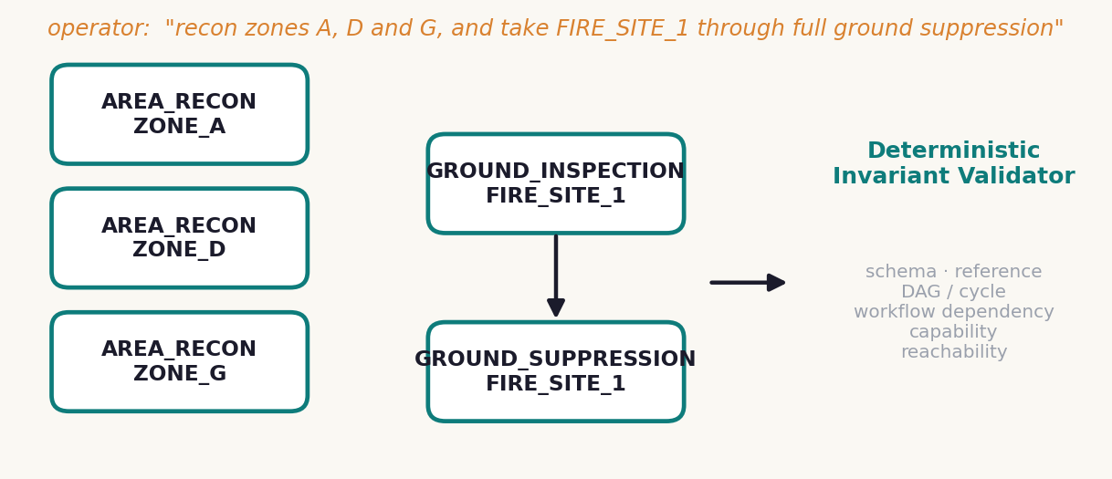
05 NATURAL LANGUAGE → VALIDATED MISSION GRAPH
LLM 후보를 결정론적 invariant 검증에 통과시킨다
Task 어휘 (3종)
AREA_RECON — UAV, 구역 항공 정찰
GROUND_INSPECTION → GROUND_SUPPRESSION
UGV, incident 지상 점검 후 진압
Validator가 확인 (deterministic invariant)
· schema / reference 존재성
· DAG · cycle 없음
· workflow 선후관계
· platform capability
· reachability / feasibility
LLM이 만들지 않는 것
좌표 · priority · capability · agent 선택 · 할당
Notes:
[목표 1:15] 구체적인 예를 봅니다. 운용자가 '구역 A, D, G를 정찰하고 FIRE_SITE_1은 지상 진압까지 대응해줘'라고 하면, LLM은 task 목록과 의존관계 후보를 냅니다 — 세 개의 독립적인 AREA_RECON과, GROUND_INSPECTION에서 GROUND_SUPPRESSION으로 이어지는 체인입니다. task 어휘는 세 종류뿐입니다. 그다음 이 후보가 결정론적 Validator를 통과해야 합니다: 참조가 실제 존재하는지, 사이클이 없는지, workflow 선후관계가 맞는지, 로봇 능력에 맞는지, 도달 가능한지. 이건 결정론적 invariant 검사이지 정형검증(formal verification)이 아닙니다. 그리고 중요한 것 — LLM은 좌표, 우선순위, 능력, 어느 로봇이 할지, 할당을 만들지 않습니다. 그건 전부 결정론적 계층의 몫입니다.

Slide 7
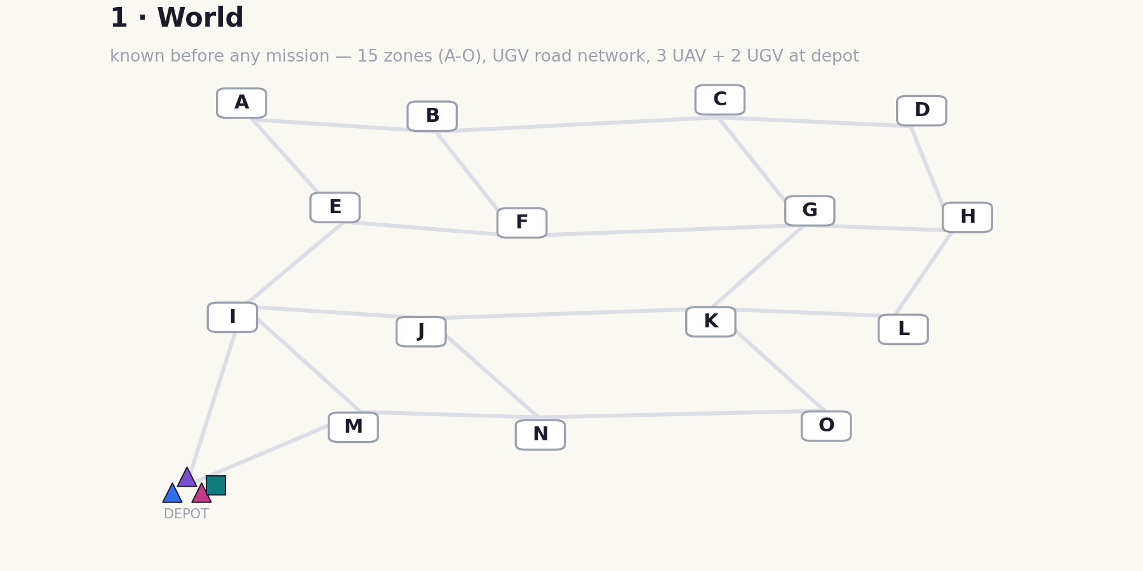
06 HETEROGENEOUS CBBA ALLOCATION
검증된 task를 능력·이동비용에 따라 로봇에 분산 배정
이종 fleet
3 × UAV — 항공 정찰, 직선 이동
2 × UGV — 지상 점검·진압, 도로망 이동
CBBA (consensus-based bundle auction)
· 각 로봇이 능력에 맞는 task에만 입찰
· 이동비용 + 우선순위로 bundle 구성
· READY 프론티어를 따라가며 재입찰 (rolling)
이동 모델이 그림에서 드러난다
UAV = Euclidean, UGV = route-graph 최단경로
Notes:
[목표 1:00] 할당은 CBBA로 합니다. fleet은 이종입니다 — 동일한 UAV 3대는 항공 정찰을 직선으로 하고, UGV 2대는 지상 점검·진압을 도로망을 따라 합니다. CBBA에서는 각 로봇이 자기 능력에 맞는 task에만 입찰하고, 이동비용과 우선순위로 bundle을 구성하며, task가 완료될 때마다 READY가 된 다음 task를 다시 입찰합니다. 수식은 넘어갑니다 — 핵심은 검증된 task가 로봇 능력과 이동비용을 고려해 분산 배정된다는 것, 그리고 그 이종 이동 모델이 다음 데모 그림에서 눈에 보인다는 것입니다.

Slide 8
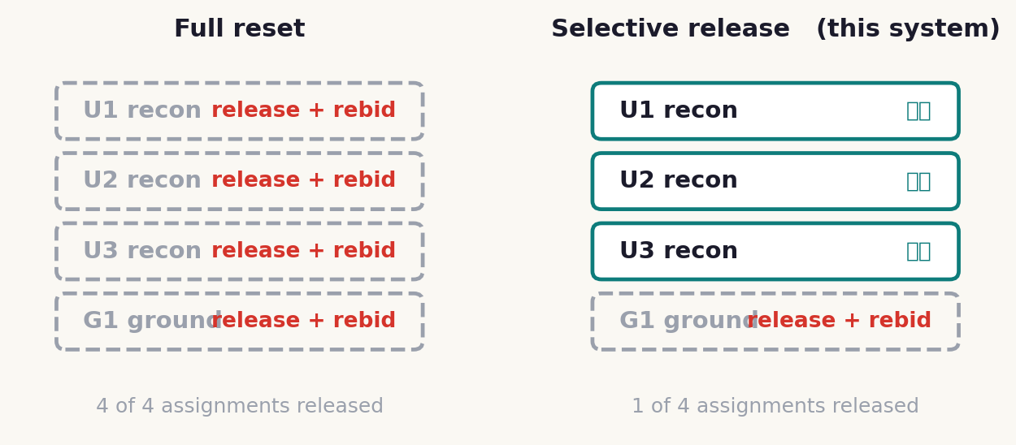
07 ONLINE INTERACTION & SELECTIVE REALLOCATION
실행 중 수정 → 처음부터 재계획하지 않고 영향받은 부분만
흐름
semantic update → 결정론적 patch → 영향받은 배정 release → CBBA 재할당
대표 fixture 결과 (P9)
release 수: no-reset 0 · 선택적 3 · full-reset 4
세 정책 모두 COMPLETED · 위반 0 · makespan 동일
주장: 불필요한 release를 줄이고 기존 UAV commitment를
보존한다. '더 빠르다 / 더 좋은 최적해'는 주장하지 않는다.
Notes:
[목표 1:45 — 메인 기여] 실행 중에 새 incident가 감지되거나 운용자가 새 명령을 주면, 전체 임무를 처음부터 다시 계획하지 않습니다. 자연어를 semantic update로 해석하고, 결정론적으로 patch와 grounding을 만들고, 영향받은 미시작 배정만 release한 뒤 CBBA로 다시 입찰합니다. 왼쪽 그림 — full reset은 모든 배정을 풀어버립니다. 오른쪽 — 선택적 release는 새로 생긴 지상 대응만 풀고 UAV 정찰 bundle은 그대로 둡니다. 대표 fixture에서 release 수는 no-reset 0, 선택적 3, full-reset 4였고, 세 정책 모두 임무를 완주했으며 위반이 없고 makespan이 동일했습니다. 그래서 우리 주장은 딱 하나입니다 — 선택적 재할당이 불필요한 release를 줄이고 진행 중인 UAV commitment를 보존한다. 더 빠른 경로나 더 좋은 최적해를 찾는다고 주장하지 않습니다. makespan이 같으니까요.

Slide 9
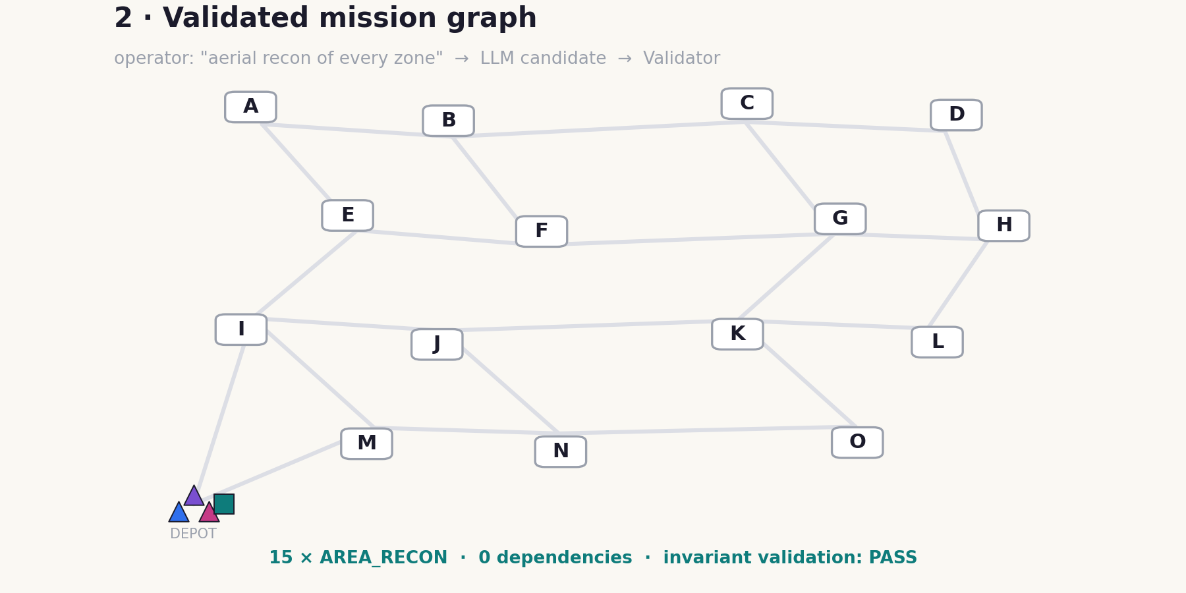
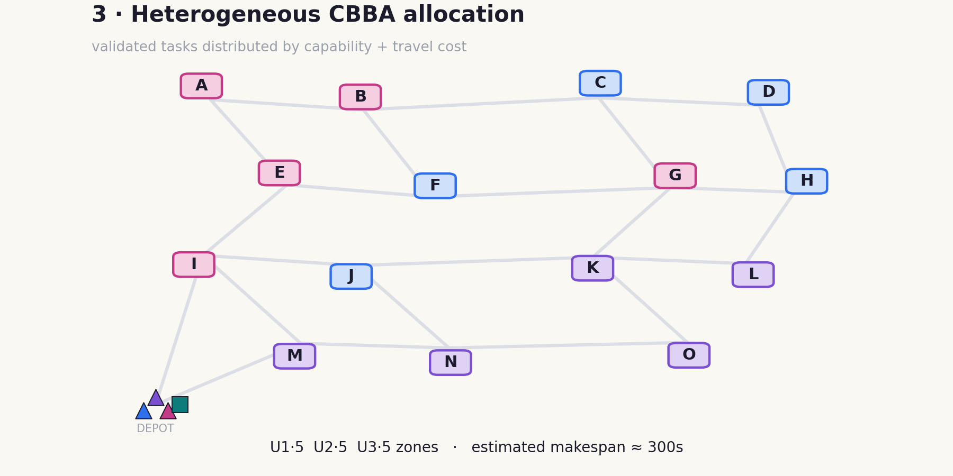
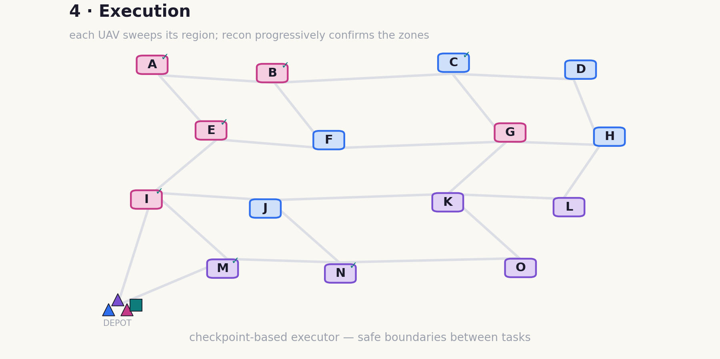
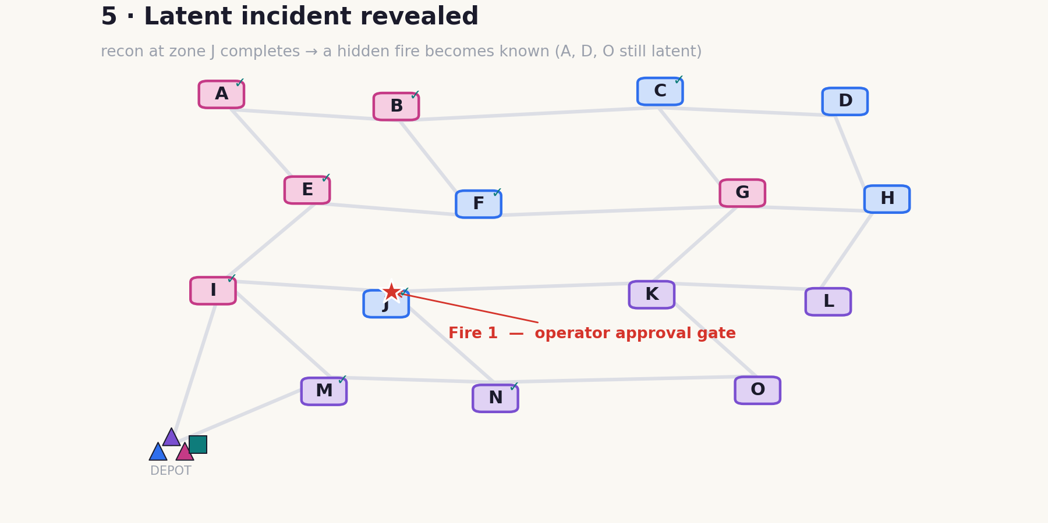
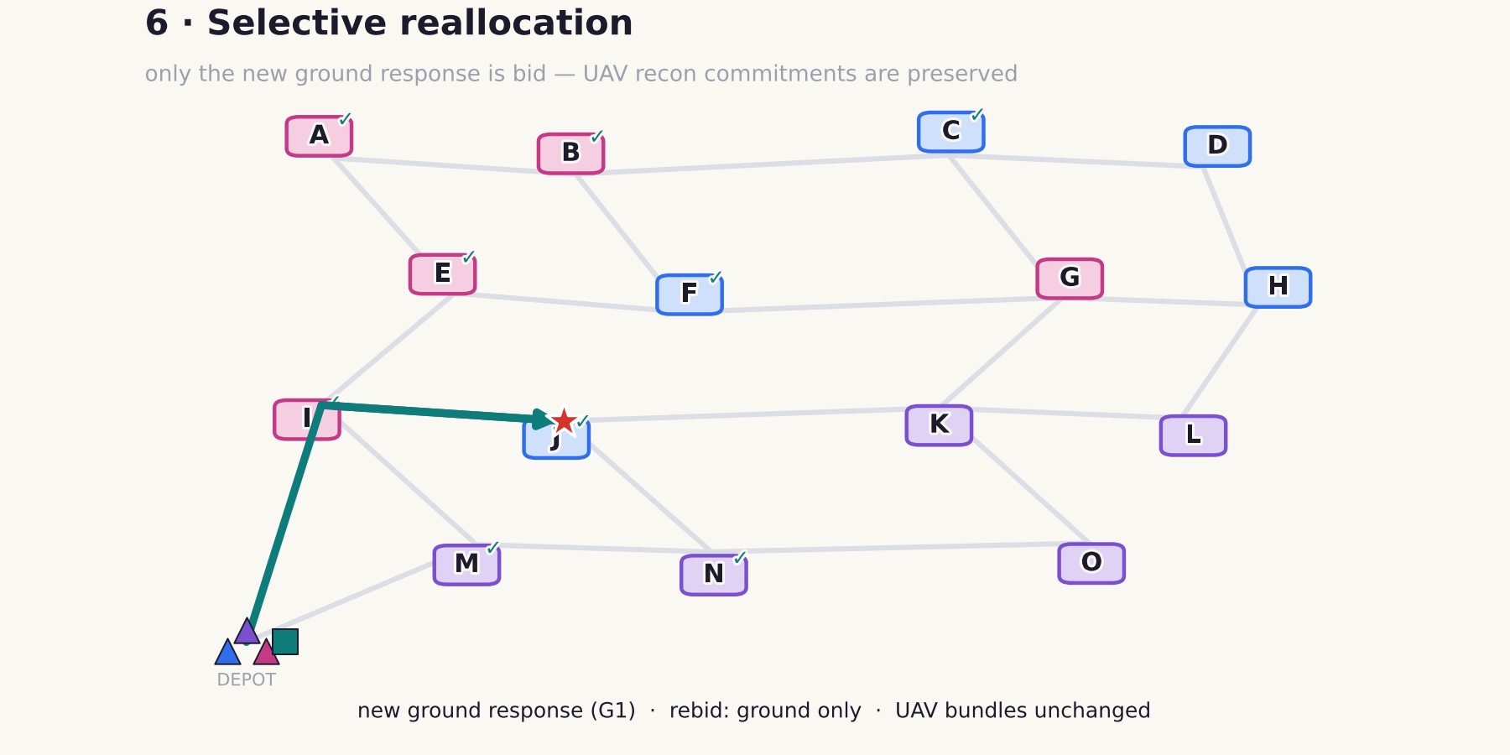
08 SIMULATOR — DEMO FLOW
World → 임무 → 할당 → 실행 → 화재 발견 → 선택적 재할당
Notes:
[목표 1:30] 15구역 데모로 전체 흐름을 봅니다. 1) 임무 전에도 world가 보입니다 — 15개 구역 A부터 O, UGV 도로망, depot의 로봇 5대. 2) '모든 구역을 항공 정찰해줘' → 15개 AREA_RECON, 의존관계 0, 검증 통과. 3) CBBA가 세 UAV에 지역별로 분산 — 화면에 각 UAV의 담당 구역이 색으로 보입니다. 4) checkpoint 기반 실행, task 사이의 안전한 경계에서 멈출 수 있습니다. 5) 구역 J 정찰이 끝나면 숨어 있던 화재가 드러납니다 — 나머지 화재는 아직 안 보입니다. 화재 감지는 운용자 승인 게이트를 거칩니다. 6) 새 지상 대응만 입찰됩니다 — G1이 J로 가고, UAV 정찰 배정은 그대로입니다. 이게 앞 슬라이드의 선택적 재할당이 실제로 화면에서 어떻게 보이는지입니다.

Slide 10
09 EVALUATION — KEY RESULTS
연구 주장과 직접 연결되는 세 축만
① 그래프 생성 + 결정론적 검증
P6 (9개 명령, gpt-5-mini)
9/9 approved · exact-match 9/9 · repair 0
task/edge precision·recall 1.00
② 온라인 선택적 재할당
release no-reset 0 · 선택적 3 · full-reset 4
세 정책 모두 COMPLETED · 위반 0
makespan 동일 — release 범위만 축소
③ single-call latency ablation (사전 등록 A/B)
P6: two-stage·single-call 모두 exact 9/9, ~44% 빠름
Stress-L / Stress-S: exact-match 동일 (15/16, 12/13)
paired median latency −46% / −29%
single-call은 main contribution이 아니라 online 응답성을 위한 구현 결정이다.
Notes:
[목표 1:30] 세 축만 봅니다. 첫째, 그래프 생성과 검증. gpt-5-mini로 9개 명령을 돌렸고 9/9가 승인, exact-match 9/9, repair는 한 번도 필요 없었고 task·edge 정확도는 1.00입니다. 둘째, 온라인 선택적 재할당. release 수 0/3/4, 세 정책 모두 완주, 위반 0, makespan 동일 — 즉 release 범위만 줄인다는 주장입니다. 셋째, single-call latency ablation. 원래 우리는 task 생성과 의존관계 생성을 두 번의 LLM 호출로 나눴는데, 이걸 한 번의 구조화 호출로 통합해 비교했습니다. clean 세트에서 두 방식 모두 9/9 exact이고 single-call이 약 44% 빨랐습니다. 결과 보기 전에 고정한 어려운 영어 명령 세트와 15구역 규모 세트에서도 exact-match는 동일했고 명령별 median latency가 각각 46%, 29% 줄었습니다. [SPEAKER NOTE — 슬라이드에는 넣지 않음] 사전 등록한 D-074 gate는 형식적으로 NOT ALL PASS였습니다. 유일한 실패는 explicit-reject 기준인데, 두 방식 모두 0/2로 실패했습니다 — 모델이 존재하지 않는 대상을 그래프로 만들지 않고 안전하게 우회해서 Validator의 reject 경로가 자극되지 않았기 때문입니다. 즉 이 기준은 두 generator를 구분하지 못한 non-discriminative test였습니다. 그래서 gate 통과로 재해석하지 않고, 판별력 있는 지표에서 열세가 없고 latency가 줄었다는 근거로 D-075에서 별도의 engineering 결정으로 runtime 기본값을 single-call로 바꿨습니다. two-stage는 평가 baseline으로 유지합니다. 질문이 나오면 이렇게 답하세요.

Slide 11
10 CONCLUSION & LIMITATIONS
세 문장으로
① 자연어 임무를 실행 가능한 task graph로 변환한다.
② deterministic invariant validation + CBBA로 안전하고 재현 가능한 할당을 만든다.
③ 실행 중 자연어 명령에는 선택적 재할당을 적용한다.
한계
· 제한된 실행 task 어휘 · 특정 scene 계열 · gpt-5-mini-2025-08-07 · 비교적 작은 평가 세트
· 시뮬레이터에서 명령은 queue되지만 안전 경계에서의 LLM 처리는 동기적이다 —
'로봇이 움직이는 동안 LLM이 생각한다'가 아니다
Future work
· ROS2 / PX4 / Gazebo 물리 실행 · 진짜 비동기 상호작용과 stale-state 보호 · 더 다양한 임무·언어 평가
Notes:
[목표 1:15] 결론은 세 문장입니다. 자연어 임무를 실행 가능한 그래프로 바꾼다. 결정론적 invariant 검증과 CBBA로 안전하고 재현 가능한 할당을 만든다. 실행 중 자연어 명령에는 선택적 재할당을 적용한다. 한계를 솔직히 말합니다 — 평가는 제한된 task 어휘, 특정 scene 계열, 단일 모델 스냅샷, 작은 세트에 기반합니다. 그리고 시뮬레이터에서 명령은 queue되지만 안전 경계에서 LLM 처리는 동기적입니다. 'LLM이 생각하는 동안 로봇이 계속 움직인다'고 말하면 안 됩니다. 후속은 ROS2·PX4·Gazebo 물리 실행, 진짜 비동기 상호작용과 stale-state 보호, 더 다양한 임무·언어 평가입니다. 감사합니다.

